Slide 1
Kính chào quý thầy cô
ÑEÁN DÖÏ GIÔØ MOÂN TIN HOÏC 6
Lớp 6A1
CHUÙC CAÙC EM HOÏC TOÁT

Slide 2
KHỞI ĐỘNG

Slide 3
03:00
02:59
02:58
02:57
02:56
02:55
02:54
02:53
02:52
02:51
02:50
02:49
02:48
02:47
02:46
02:45
02:44
02:43
02:42
02:41
02:40
02:39
02:38
02:37
02:36
02:35
02:34
02:33
02:32
02:31
02:30
02:29
02:28
02:27
02:26
02:25
02:24
02:23
02:22
02:21
02:20
02:19
02:18
02:17
02:16
02:15
02:14
02:13
02:12
02:11
02:10
02:09
02:08
02:07
02:06
02:05
02:04
02:03
02:02
02:01
02:00
01:59
01:58
01:57
01:56
01:55
01:54
01:53
01:52
01:51
01:50
01:49
01:48
01:47
01:46
01:45
01:44
01:43
01:42
01:41
01:40
01:39
01:38
01:37
01:36
01:35
01:34
01:33
01:32
01:31
01:30
01:29
01:28
01:27
01:26
01:25
01:24
01:23
01:22
01:21
01:20
01:19
01:18
01:17
01:16
01:15
01:14
01:13
01:12
01:11
01:10
01:09
01:08
01:07
01:06
01:05
01:04
01:03
01:02
01:01
01:00
00:59
00:58
00:57
00:56
00:55
00:54
00:53
00:52
00:51
00:50
00:49
00:48
00:47
00:46
00:45
00:44
00:43
00:42
00:41
00:40
00:39
00:38
00:37
00:36
00:35
00:34
00:33
00:32
00:31
00:30
00:29
00:28
00:27
00:26
00:25
00:24
00:23
00:22
00:21
00:20
00:19
00:18
00:17
00:16
00:15
00:14
00:13
00:12
00:11
00:10
00:09
00:08
00:07
00:06
00:05
00:04
00:03
00:02
00:01
00:00
THẢO LUẬN NHÓM.
Lớp chia làm 4 nhóm, mỗi nhóm trả lời câu hỏi bên dưới ghi vào bảng phụ, thực hiện thảo luận trong vòng 2 phút
Em thường truy cập Internet để làm những việc gì?

Slide 4
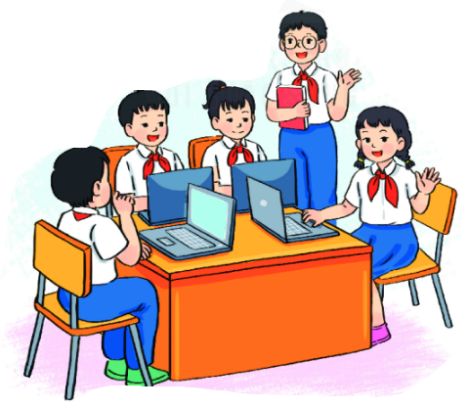
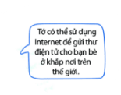
Em thường dùng Internet để tìm tài liệu học, học trực tuyến với các thầy cô, liên lạc với bạn bè thông qua Messenger, giải trí như xem phim, nghe nhạc, chơi trò chơi, tham gia mạng xã hội,…

Slide 5
TIẾT 11
BÀI 5: INTERNET (tiếp)

Slide 7
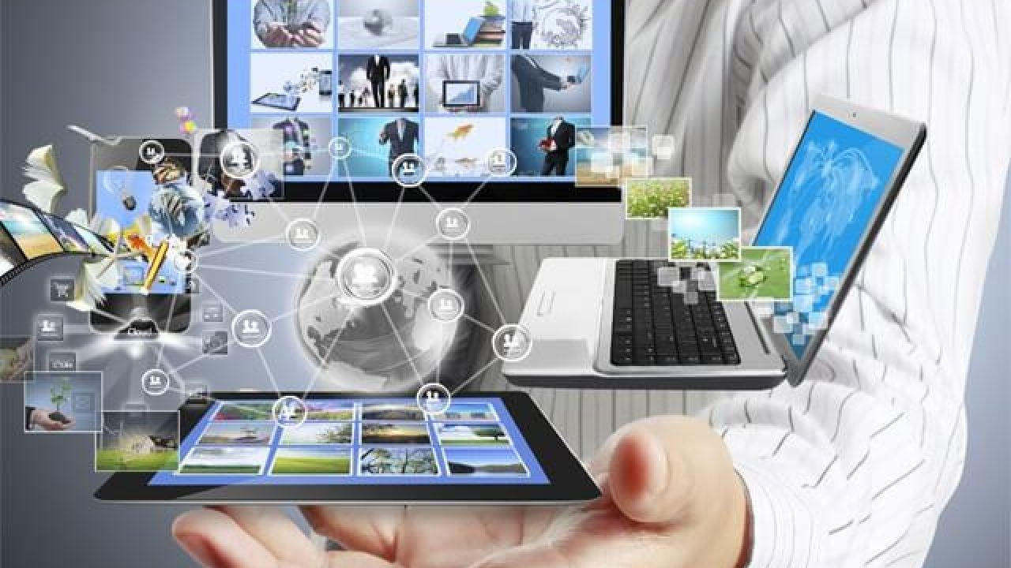
3. MỘT SỐ LỢI ÍCH CỦA INTERNET

Slide 9
3. MỘT SỐ LỢI ÍCH CỦA INTERNET
Trao đổi thông tin nhanh chóng, hiệu quả.

Slide 10
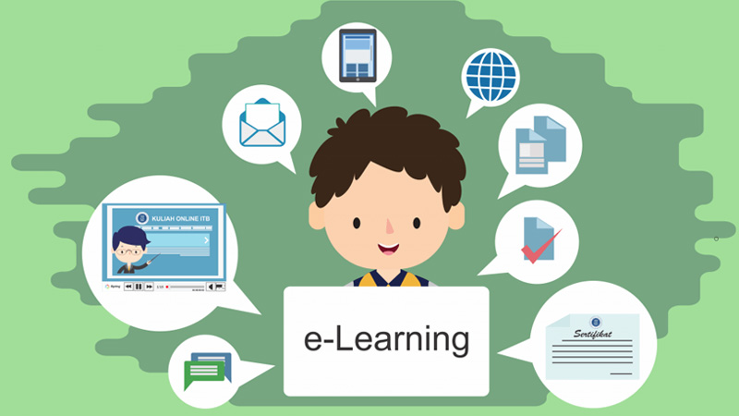
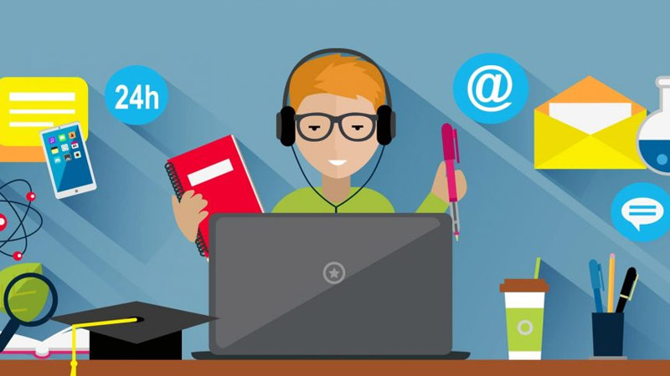
3. MỘT SỐ LỢI ÍCH CỦA INTERNET
Học tập và làm việc trực tuyến.

Slide 11
3. MỘT SỐ LỢI ÍCH CỦA INTERNET
Cung cấp nguồn tài liệu phong phú.

Slide 12
3. MỘT SỐ LỢI ÍCH CỦA INTERNET
Cung cấp các tiện ích phục vụ đời sống.

Slide 13
3. MỘT SỐ LỢI ÍCH CỦA INTERNET
Là phương tiện vui chơi, giải trí.

Slide 14
3. MỘT SỐ LỢI ÍCH CỦA INTERNET
- Trao đổi thông tin nhanh chóng, hiệu quả.
- Học tập và làm việc trực tuyến.
- Cung cấp nguồn tài liệu phong phú.
- Cung cấp các tiện ích phục vụ đời sống.
- Là phương tiện vui chơi, giải trí.

Slide 15
Luyện tập

Slide 16
Bài tập:
Em hãy chọn những việc mà em có thể làm với Internet:
a) Học ngoại ngữ trực tuyến với người nước ngoài.
b) Nghe nhạc, xem phim trực tuyến.
c) Chơi đá bóng đề nâng cao sức khỏe.
d) Tìm kiếm tư liệu học tập
e) Gửi thư điện tử

Slide 17
Bài tập
Ghép mỗi ô ở cột A với một ô ở cột B để có một phát biểu đúng
CỘT A | CỘT B
1) Internet là mạng liên kết | a) được cập nhật thường xuyên.
2) Có nhiều dịch vụ thông tin trên Internet như | b) tìm kiếm, lưu trữ, trao đổi, chia sẻ thông tin trên Internet.
3) Thông tin trên Internet | c) www, tìm kiếm, thư điện tử,...
4) Người sử dụng có thể | d) các mạng máy tinh trên toàn cầu.
Giải
1- d
2 - c
3 - a
4 - b

Slide 18
03:00
02:59
02:58
02:57
02:56
02:55
02:54
02:53
02:52
02:51
02:50
02:49
02:48
02:47
02:46
02:45
02:44
02:43
02:42
02:41
02:40
02:39
02:38
02:37
02:36
02:35
02:34
02:33
02:32
02:31
02:30
02:29
02:28
02:27
02:26
02:25
02:24
02:23
02:22
02:21
02:20
02:19
02:18
02:17
02:16
02:15
02:14
02:13
02:12
02:11
02:10
02:09
02:08
02:07
02:06
02:05
02:04
02:03
02:02
02:01
02:00
01:59
01:58
01:57
01:56
01:55
01:54
01:53
01:52
01:51
01:50
01:49
01:48
01:47
01:46
01:45
01:44
01:43
01:42
01:41
01:40
01:39
01:38
01:37
01:36
01:35
01:34
01:33
01:32
01:31
01:30
01:29
01:28
01:27
01:26
01:25
01:24
01:23
01:22
01:21
01:20
01:19
01:18
01:17
01:16
01:15
01:14
01:13
01:12
01:11
01:10
01:09
01:08
01:07
01:06
01:05
01:04
01:03
01:02
01:01
01:00
00:59
00:58
00:57
00:56
00:55
00:54
00:53
00:52
00:51
00:50
00:49
00:48
00:47
00:46
00:45
00:44
00:43
00:42
00:41
00:40
00:39
00:38
00:37
00:36
00:35
00:34
00:33
00:32
00:31
00:30
00:29
00:28
00:27
00:26
00:25
00:24
00:23
00:22
00:21
00:20
00:19
00:18
00:17
00:16
00:15
00:14
00:13
00:12
00:11
00:10
00:09
00:08
00:07
00:06
00:05
00:04
00:03
00:02
00:01
00:00
THẢO LUẬN NHÓM.
Lớp chia làm 4 nhóm, mỗi nhóm trả lời câu hỏi bên dưới ghi vào bảng phụ, thực hiện thảo luận trong vòng 2 phút
Theo em Internet có những tác hại gì đối với học sinh?

Slide 19
Quyền riêng tư bị xâm hại
Ảnh hưởng về tư duy
Ảnh hưởng đến sức khỏe
Ngoài những lợi ích của Internet, thì còn có những tác hại như thế nào?
Tội phạm trên mạng
Nghiện Internet
Nhiều nguồn thông tin chưa kiểm chứng nên có đúng có sai.
Ảnh hưởng đến ý thức, nhận thức

Slide 20
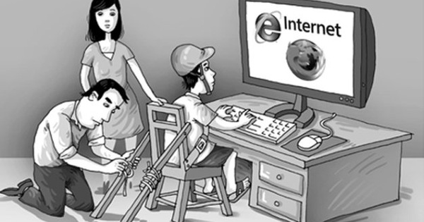
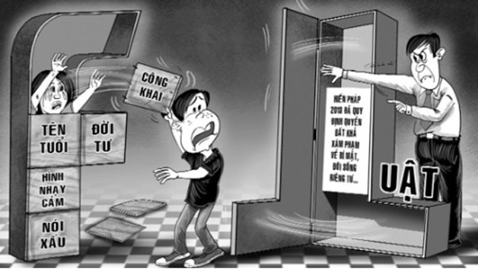
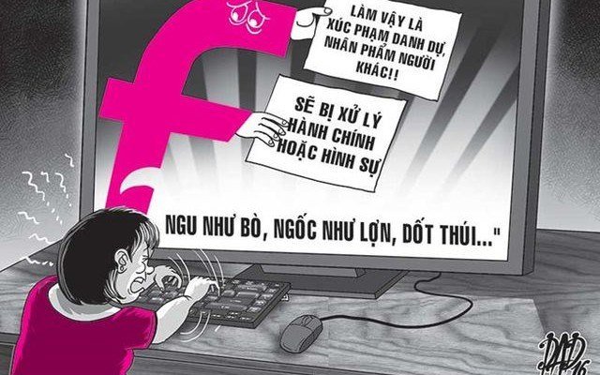
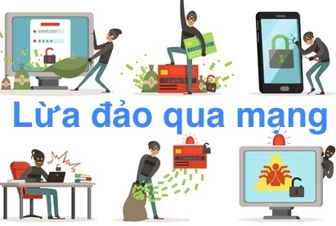
MỘT SỐ HÌNH ẢNH VỀ TÁC HẠI CỦA INTERNET

Slide 21
Nói chung thì Internet hay bất kì một thành tựu khoa học kỹ thuật nào cũng vậy, cũng luôn mang trên mình những lợi ích, cũng như tác hại.
Chúng luôn tồn tại song song và đối lập với nhau, điều quan trọng nhất là chúng ta phải biết cách khai thác tối đa những lợi ích, đồng thời giảm thiểu tối đa những tác hại của chúng.
Muốn làm được như vậy thì chúng ta cần phải tìm hiểu một cách có hệ thống về thành tựu mà mình quan tâm, từ đó sẽ có được cái nhìn khách quan, đa chiều và chính xác hơn.
Không nên truy cập Internet liên tục trong nhiều giờ.

Slide 22
VẬN DỤNG

Slide 23
Chú kiến chăm chỉ
play

Slide 24
Giới thiệu
Giúp chú kiến tha mồi về tổ bằng cách trả lời các câu hỏi: Đúng hoặc sai.
Nếu trả lời đúng thì chú kiến đươc đi tiếp, nếu trả lời sai thì cuộc chơi ngừng lại.

Slide 25
Người sử dụng có thể tìm kiếm, trao đổi thông tin trên Internet
Game over
Game over
play
Đúng
Sai

Slide 26
Chúng ta có thể sử dụng bất kỳ thông tin nào trên Internet mà không cần xin phép.
Game over
Game over
play
Đúng
Sai

Slide 27
Thông tin trên Internet rất độc hại với học sinh nên cần cấm học sinh sử dụng Internet.
Game over
Game over
Game over
play
Đúng
Sai

Slide 28
Trên Internet có đầy đủ những thứ chúng ta muốn mà không cần phải tìm kiếm ở bên ngoài.
Game over
Game over
play
Đúng
Sai

Slide 29
Internet cung cấp môi trường làm việc trực tuyến, giải trí từ xa
Game over
Game over
play
Đúng
Sai

Slide 30
Kho thông tin trên Internet là khổng lồ.
Game over
Game over
play
Đúng
Sai

Slide 31
Sử dụng Internet tuyệt đối an toàn với người sử dụng.
Game over
Game over
play
Sai
Đúng

Slide 32
Người sử dụng Internet có thể bị nghiện internet.
Game over
Game over
play
Đúng
Sai

Slide 33
CẢM ƠN QUÝ THẦY CÔ VÀ CÁC EM ĐÃ THEO DÕI
Game over

Slide 34
Em hãy đánh dấu “x” vào ô em chọn
Câu 4; Em có cảm nhận về bài học này như thế nào?
□ Bình thường
□ Thích
□ Rất thích
Câu 1: Thời lượng trung bình em sử dụng Internet mỗi ngày là:
□ Dưới 2 giờ
□Từ 2 giờ đến 3 giờ
□ Hơn 3 giờ
Câu 3: Theo em, hiện nay Internet có vai trò như thế nào trong việc thúc đẩy xã hội phát triển?
□ Không đáng kể
□ Bình thường
□ Quan trọng
Câu 2: Em thường truy cập Internet để làm gì?
□ Học tập
□ Chơi game, vào mạng xã hội
□ Xem tin tức

Slide 35
Hướng dẫn về nhà
- Đọc lại toàn bộ nội dung bài đã học.
- Chuẩn bị bài 6 cho tiết học tới

Slide 36
Giờ học kết thúc
CHÚC CÁC THẦY CÔ SỨC KHỎE
CHÚC CÁC EM HỌC TÔT.

